Slide 1
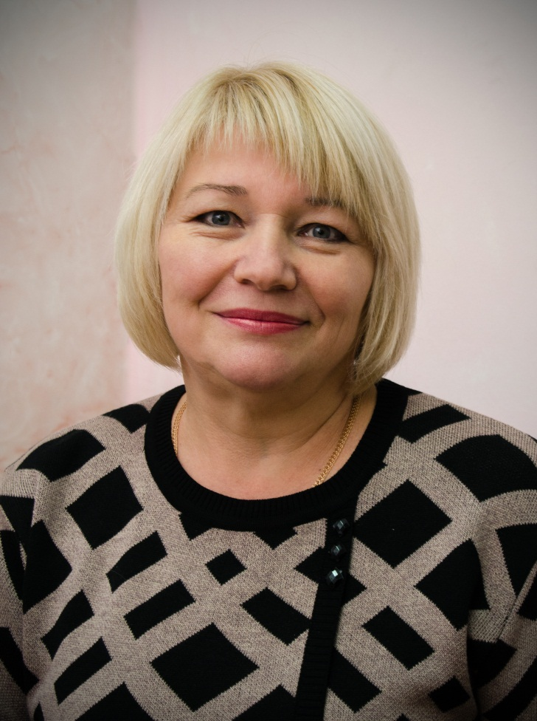
Вінницький торговельно-економічний коледж
Київського національного торговельно-економічного університету
ПОРТФОЛІО
ПЕТРАНЬ
СВІТЛАНА
ВОЛОДИМИРІВНА
викладач
комерційних
дисциплін

Slide 2
З М І С Т
1. Відомості про викладача
1.1 Особисті данні
1.2 Освіта
1.3 Підвищення кваліфікації
1.4 Стажування за кордоном
1.5 Заохочення, нагороди
1.6 Педагогічне зростання
2. Моє педагогічне кредо
3.Методична мета
4.Педагогічні цілі і завдання
5. Принципи роботи
6. Науково-методична робота
7. Відкриті навчальні та позанавчальні заходи
8. Робота в школі педагогічної майстерності

Slide 3
1.1 Особисті дані
Освіта | Київський державний торговельно-економічний університет, 1999р.
Спеціальність | Товарознавство і комерційна діяльність
Кваліфікація | Товарознавець
Категорія | Викладач-спеціаліст вищої категорії, 2012р.
Загальний стаж роботи | 35 років
Педагогічний стаж | 24 роки 6 місяців
Стаж роботи у ВТЕК КНТЕУ | 29 років 6 місяців

Slide 4
1.2 Освіта

Slide 5
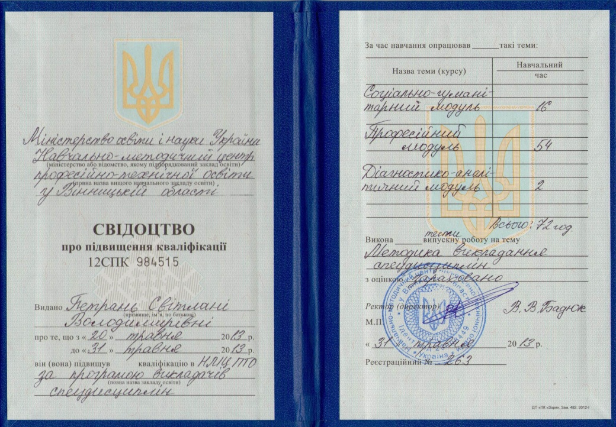
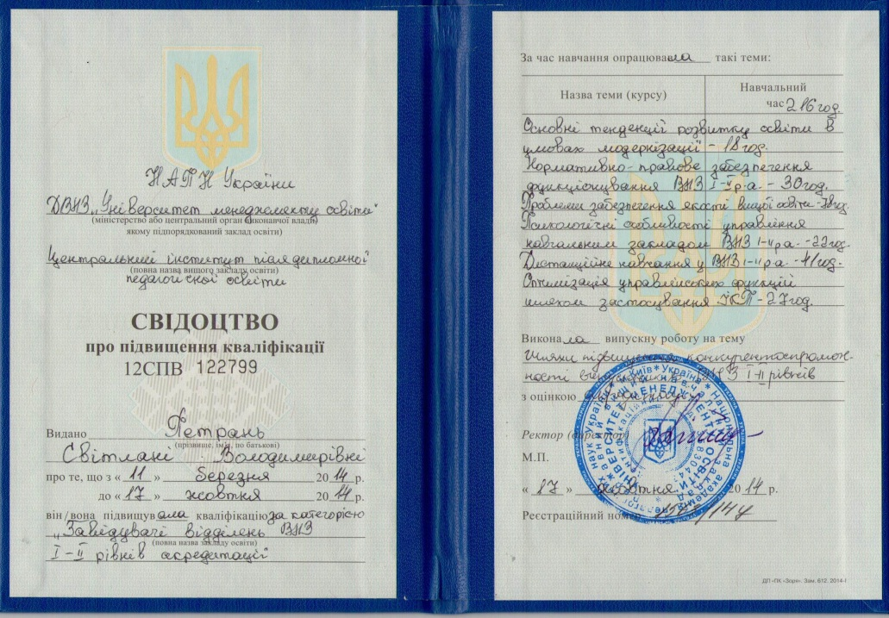
1.3 Підвищення кваліфікації

Slide 6
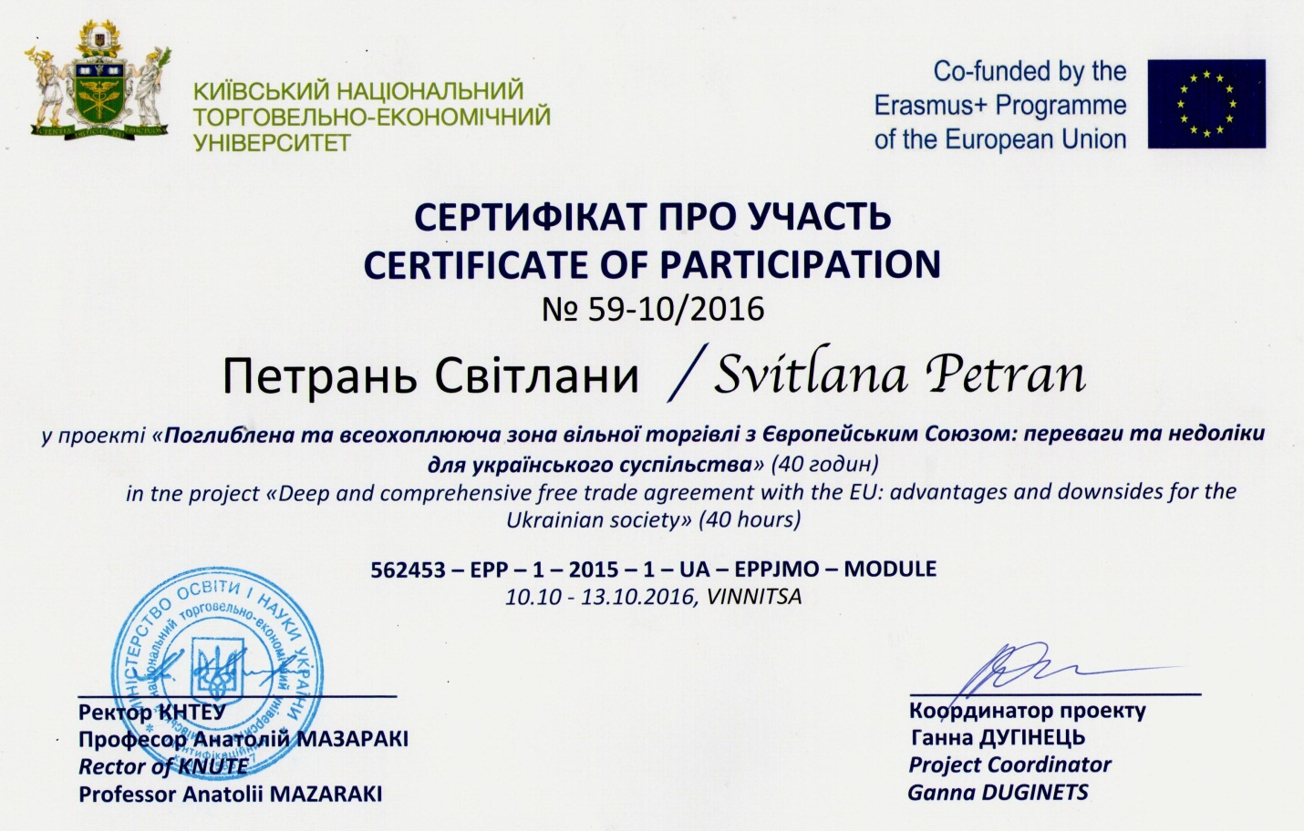

Slide 7
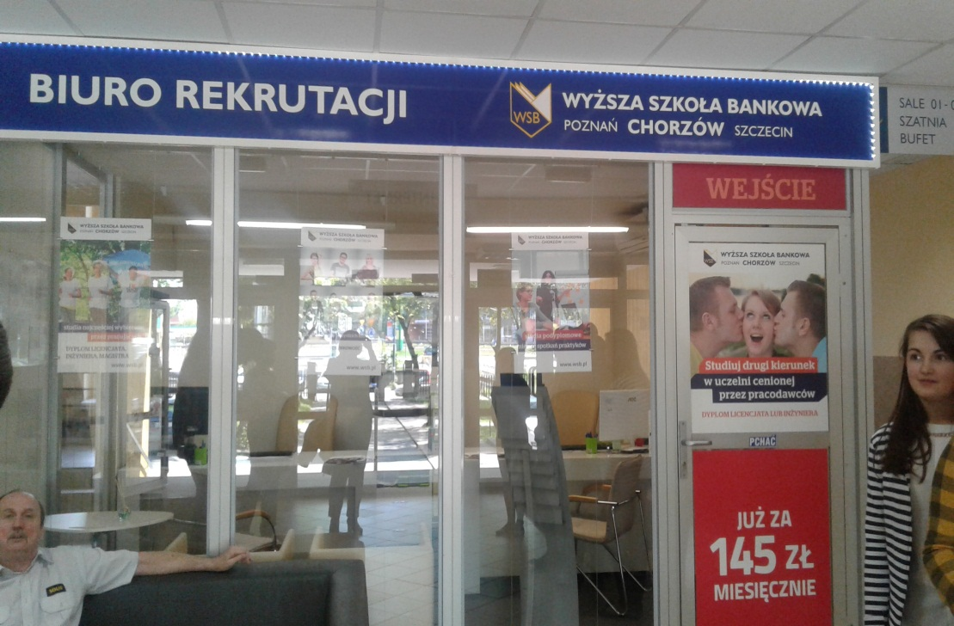
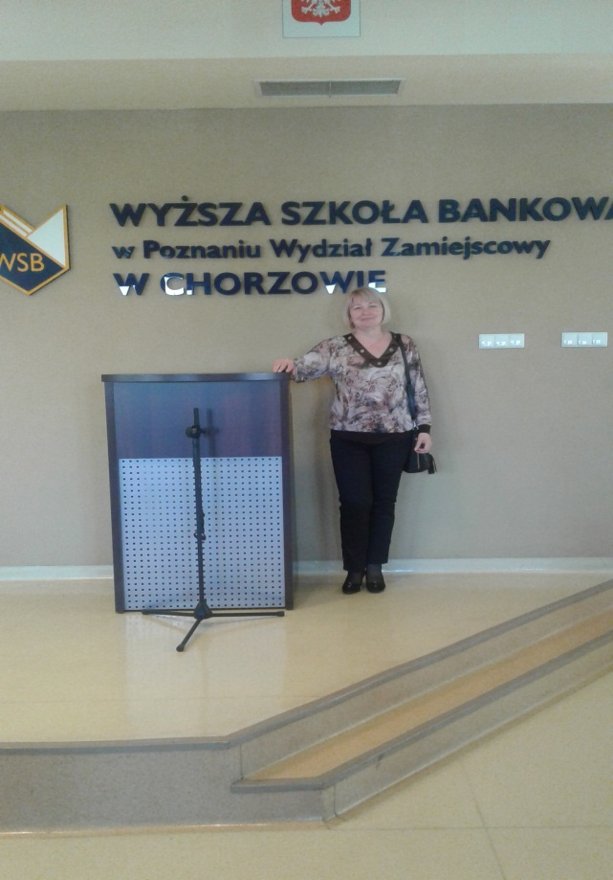
1.4 Стажування за кордоном
Вища школа банківської справи
м. Хожув,
республіка Польща, травень, 2016р.

Slide 8
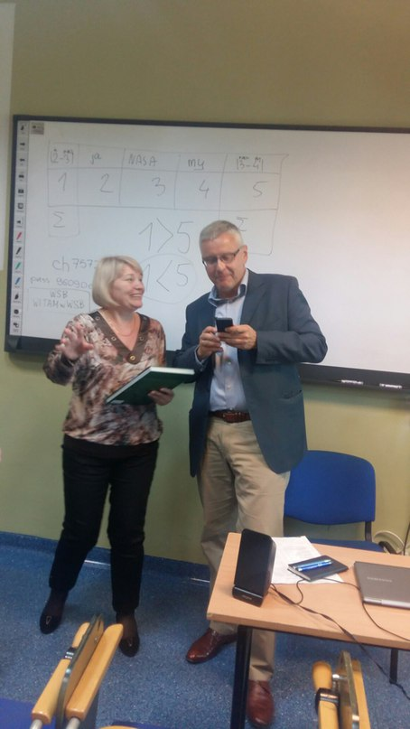
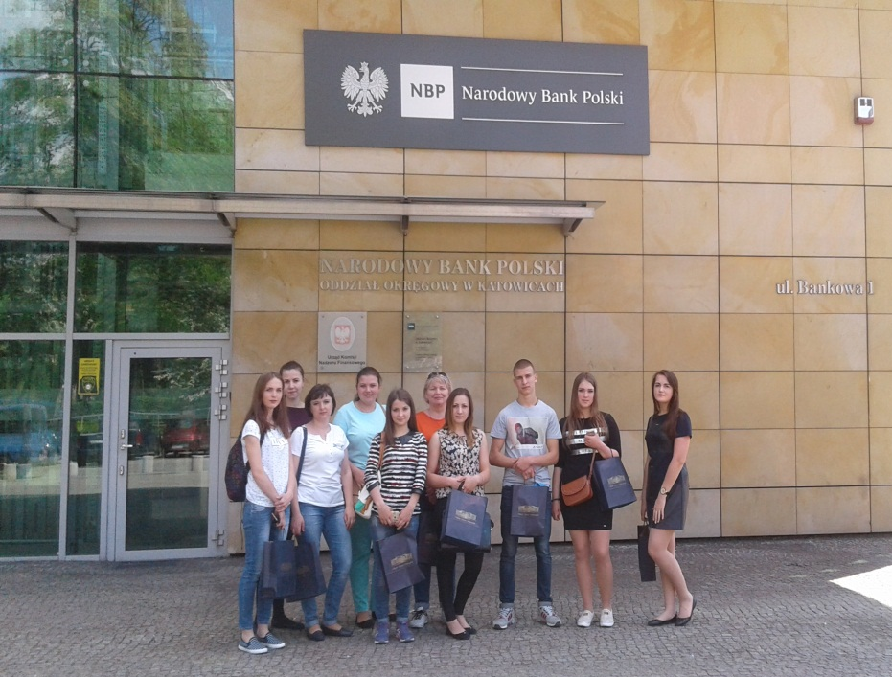
Народний банк республіки Польща,
м. Катовіце

Slide 9
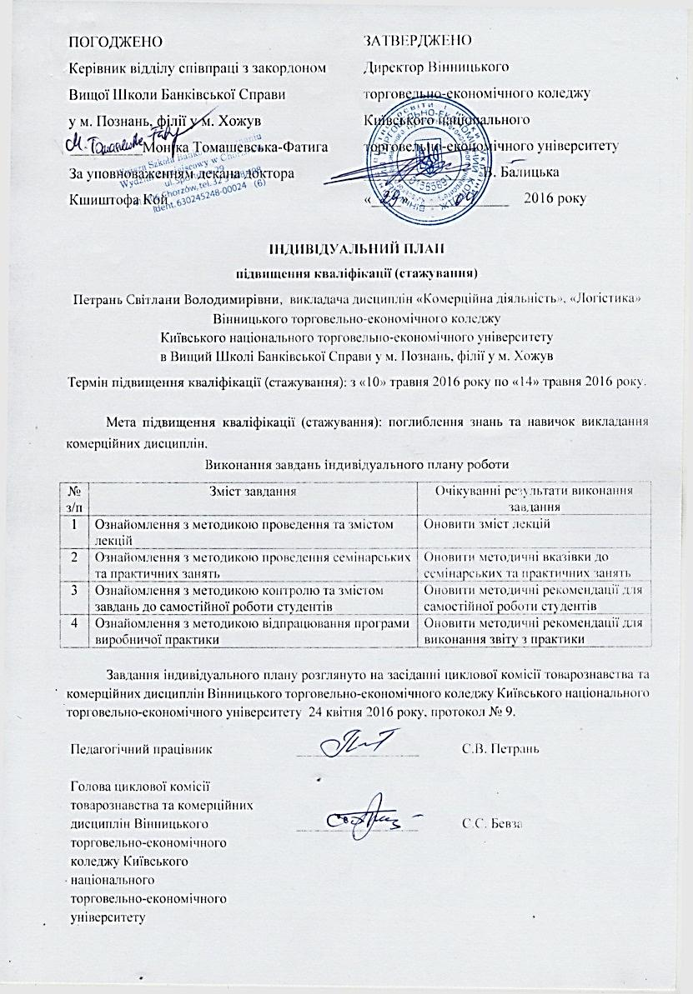
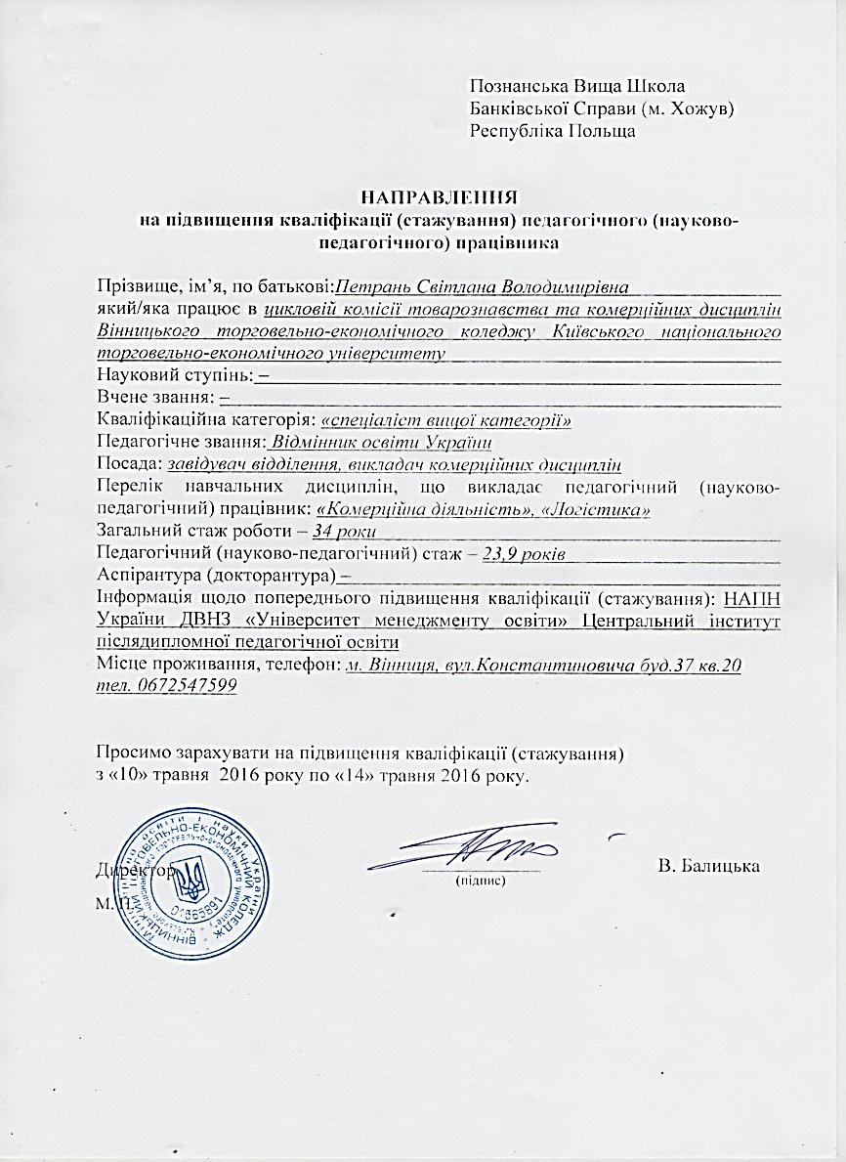

Slide 10
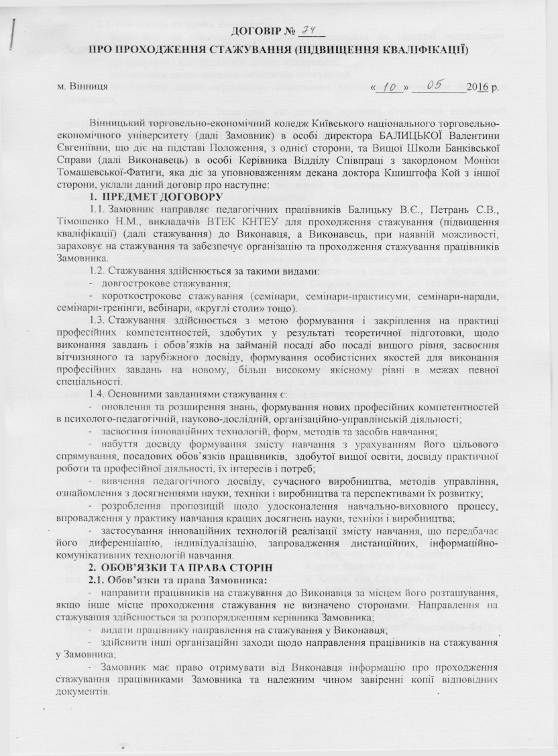
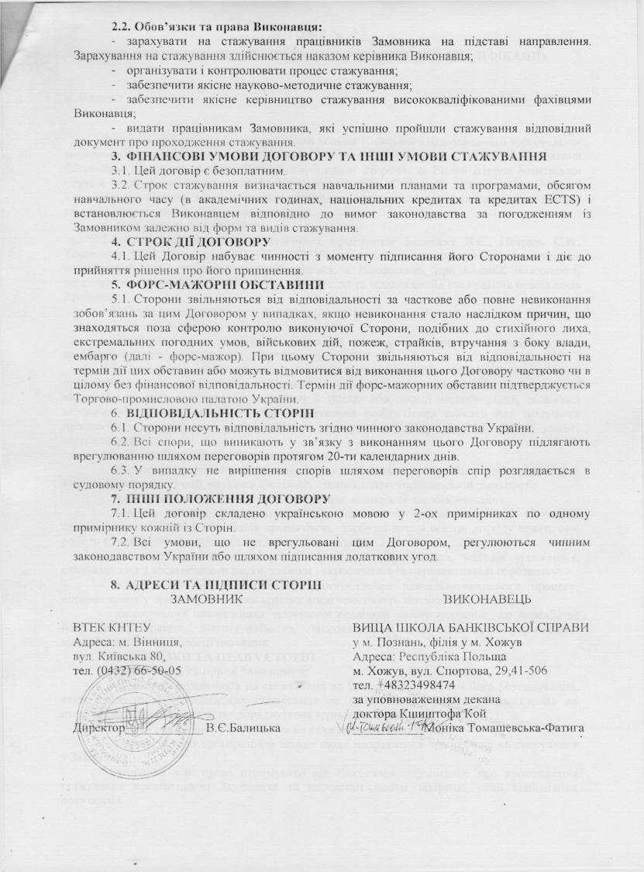

Slide 14
1.6 Педагогічне зростання
Майстер виробничого навчання | 15.06.1992р.
Викладач - спеціаліст | 25.08.1999р.
Завідувач відділення | 27.08.2001р.
Викладач-спеціаліст другої категорії | 17.04.2002р.
Викладач-спеціаліст першої категорії | 19.04.2007р.
Викладач-спеціаліст вищої категорії | 24.04.2012р.

Slide 15
2. Моє педагогічне кредо
Найдосвідченіший педагог ніколи не повинен спинятися на досягнутому, бо якщо немає руху вперед, то неминуче починається відставання
В. Сухомлинський

Slide 16
3. Методична мета
Розвиток творчого потенціалу студентів, їх здібностей на заняттях із застосуванням активних форм навчання

Slide 17
4. Педагогічні цілі і завдання
вдосконалювати рівень педагогічної майстерності;
стимулювати пізнавальну активність студентів;
брати участь у методичних заходах;
розробити мультимедійний навчальний посібник з логістики

Slide 18
5. Принципи роботи

Slide 19
6. Науково-методична робота
Участь у ІХ Міжнародному бізнес-форумі в КНТЕУ, березень 2016р.

Slide 21
Участь у Міжнародній студентській (Інтернет) науково-практичній конференції ВТЕК КНТЕУ, січень 2017р.

Slide 22
Методичні розробки проведених занять

Slide 23
Матеріали до проведення олімпіади

Slide 24
Розроблено навчально-методичні комплекси
з дисциплін:
Логістика для спеціальностей:
"Ресторанне обслуговування", "Товарознавство та
комерційна діяльність";
Комерційна діяльність для спеціальності
"Підприємництво, торгівля та біржова діяльність"

Slide 25
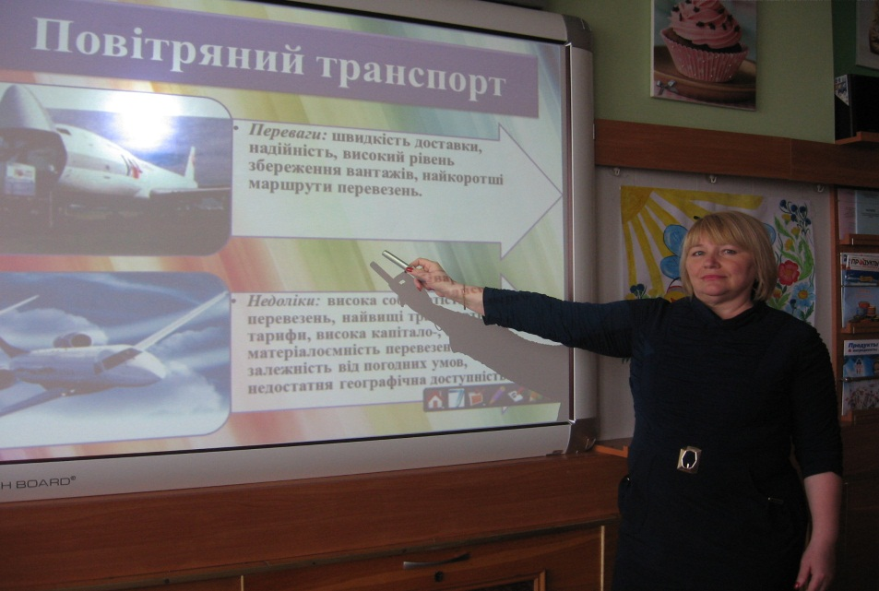
7. Відкриті навчальні та позаурочні заходи
Відкрите заняття з дисципліни "Логістика"
лекція "Транспортна логістика", 2014р.

Slide 26
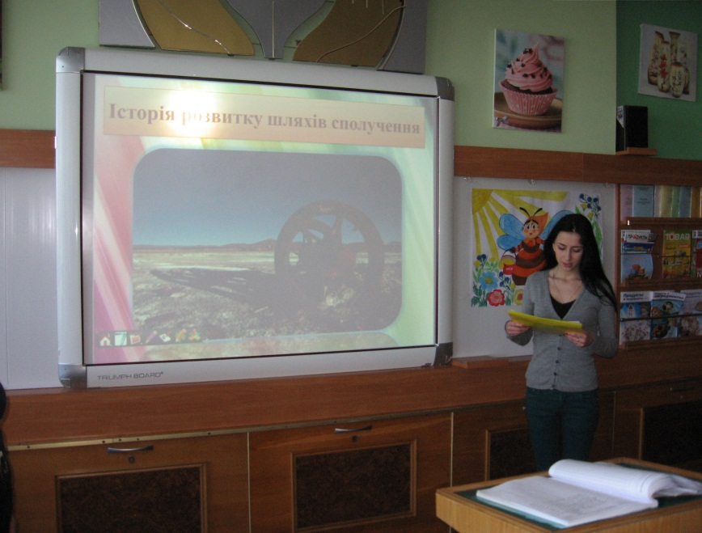
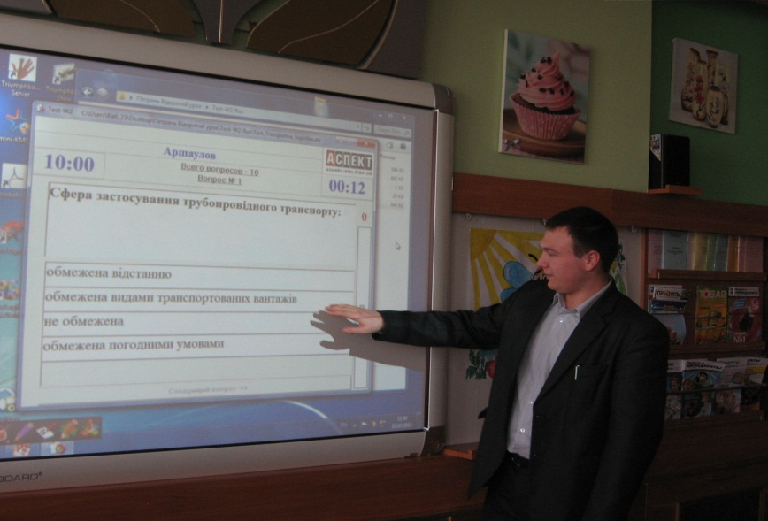
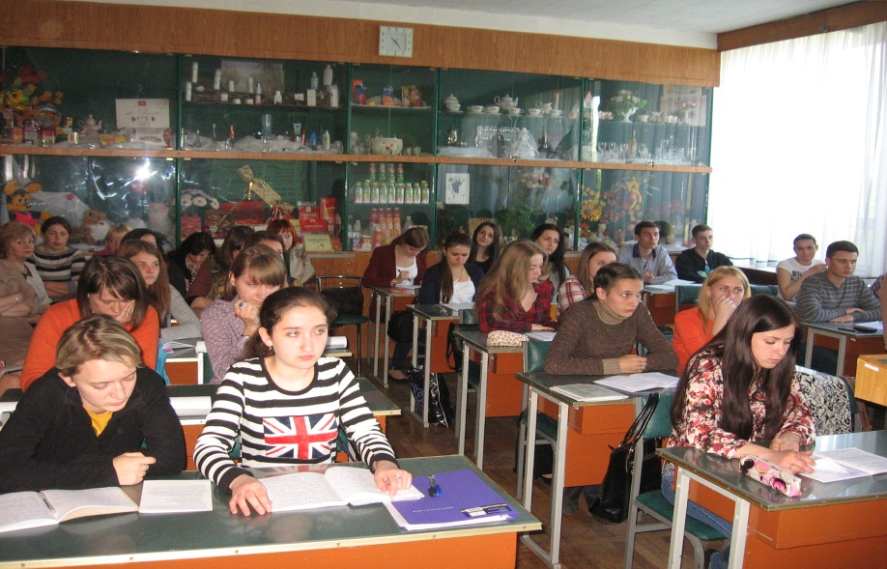

Slide 27
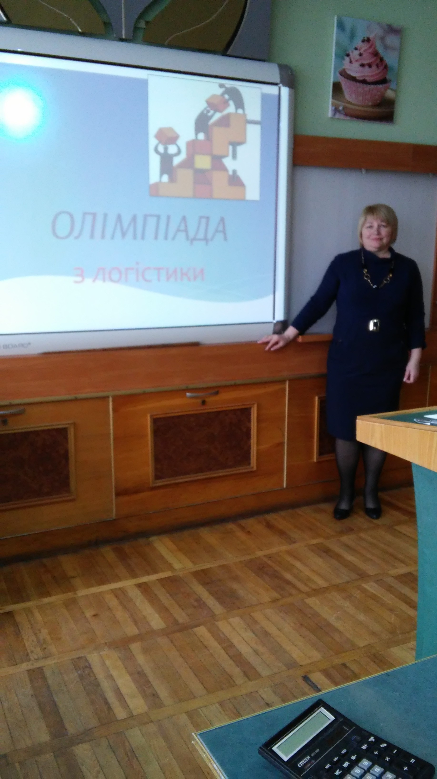
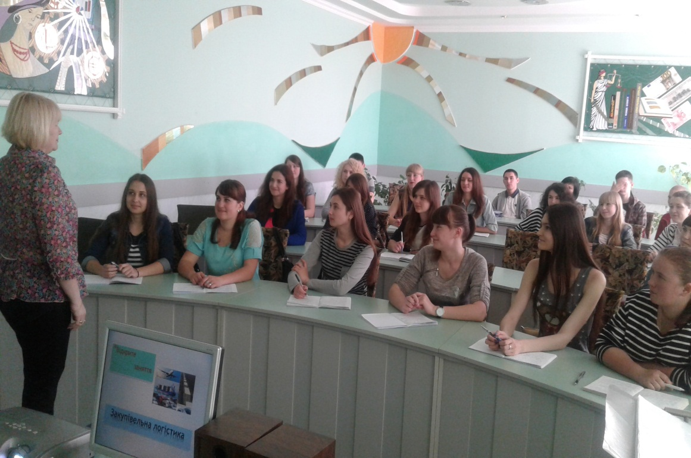
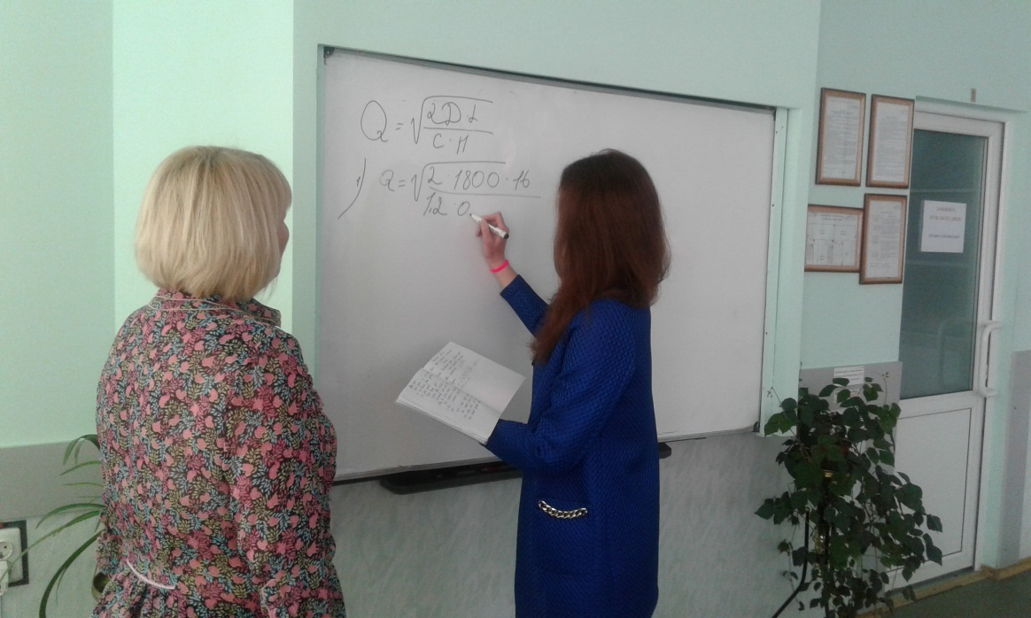
Заняття з дисципліни "Логістика"
лекція "Закупівельна логістика", 2016р.

Slide 29
Заходи консумерського фестивалю

Slide 30
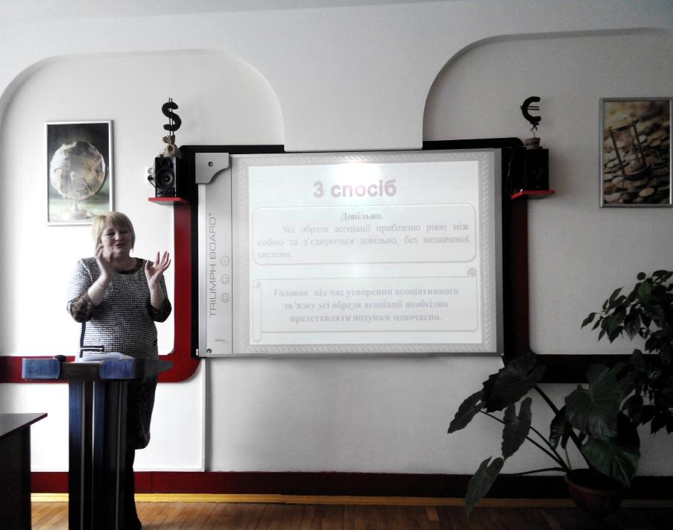
8. Робота в школі педагогічної майстерності

Slide 31
